Slide 1

Rust
Caio Luiz Alonso Santana
Leonardo Fridman Bacellar

Slide 2
Introdução
Rust é uma linguagem multiparadigma
A Mozilla começou a apoiar o projeto em 2009 e anunciou a linguagem em 2010.
A versão pré-alfa foi lançada pela primeira vez em 2012 e sua primeira versão estável, a Rust 1.0, foi lançada em 15 de maio de 2015.

Slide 3
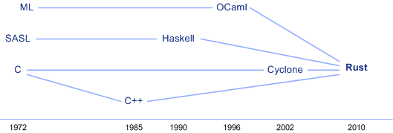
Origens e influências
Cyclone
Recursos
- Orientação de objetos de C++
- Recursos funcionais de linguagens como Haskell e OCaml

Slide 4
Classificação
Rust é uma linguagem:
orientada a objetos;
estruturada;
imperativa;
concorrente e funcional;
com tipagem estática, forte e inferida.

Slide 5
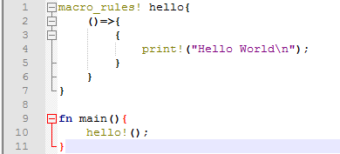
Macros
Macro é uma especialidade do Rust que lhe oferece uma forma de criar o seu próprio código ou sintaxe, conhecida como metaprogramação.
A metaprogramação é útil para reduzir o tamanho do código que o programador escreve, papel semelhante às funções, contudo a metaprogramação com as macros em Rust tem suas especialidades.
Uma assinatura de função deve declarar o número e o tipo de parâmetros que a função tem, macros, por outro lado, pode aceitar um número variável de parâmetros.
Entretanto, o lado negativo de usar macro ao invés de função é que macros, em sua grande maioria, são mais difíceis de entender e ler seus códigos.
No exemplo abaixo vemos como é criada uma macro simples. Nesse exemplo é criada a hello!() que imprime Hello World na tela.

